Slide 1

Kontrolní projekty ECHA
Oldřich Jarolím, Řdt ČIŽP
24. porada národní sítě IMPEL
Praha, 21.11.2016

Slide 2

Obsah prezentace
Kontrolní projekty pro letošní rok
Plánované kontrolní projekty
Tematické akce ČIŽP
Přístrojové vybavení a kontrolní projekty

Slide 3
Kontrolní projekty pro letošní rok
E-Commerce – čl. 48 CLP
Povolování II
REF4

Slide 4
Kontrolní projekty pro letošní rok
Projekt REACH-EN-FORCE 4
Kontroly od února 2016
Zaměření na omezené látky z přílohy XVII:
kadmium, nikl, šestimocný chrom, olovo, ftaláty, azbest, benzen, toluen a chloroform
Azobarviva, oktabromdifenylether
ČIŽP se účastní, data z GŘC
Pro mnoho látek lze využít screeningové metody
Necelá stovka výrobků, nesoulad hlavně bižuterie

Slide 5
Kontrolní projekty pro letošní rok
Pilotní projekt Povolování II
Zaměření na látky v příloze XIV REACH s datem zániku v roce 2015
Výroba a používání povolených látek a v souladu s povolením
V ČR
ftaláty a HBCDD (EPS)
chroman olovnatý, oxid arseničitý
19 kontrol, 1 použití povolené látky
Kontroly zejména v 1. pololetí 2016, jednotný dotazník

Slide 6
Plánované kontrolní projekty
Name | EC Number | CAS Number | Sunset date | Latest application date | Number of AfAs received | Opinions delivered (per Use) | Decision taken (per AfA) | Date of submission of opinions to COM (AfA) | Timeline of decisions (AfA)
Diisobutyl phthalate (DIBP) | 201-553-2 | 84-69-5 | 21/02/2015 | 21/08/2013 | 0 | 0 | 0 | N/A | N/A
Dibutyl phthalate (DBP) | 201-557-4 | 84-74-2 | 21/02/2015 | 21/08/2013 | 2 | 4 | 1 | Apr 2014 (1) Dec 2014 (1) | Dec 2014 (1) ? (?)
Benzyl butyl phthalate (BBP) | 201-622-7 | 85-68-7 | 21/02/2015 | 21/08/2013 | 0 | 0 | 0 | N/A | N/A
Bis(2-ethylhexyl) phthalate (DEHP) | 204-211-0 | 117-81-7 | 21/02/2015 | 21/08/2013 | 5 | 14 | 1 | Jan 2014 (1) Oct 2014 (3) Feb 2015 (1) | Aug 2014 (1) ? (?)
[DBP + DEHP] | 201-557-4 204-211-0 | 84-74-2 117-81-7 | 21/02/2015 | 21/08/2013 | 1 | 3 | 0 | June 2014 | ?
Diarsenic pentaoxide | 215-116-9 | 1303-28-2 | 21/05/2015 | 21/11/2013 | 0 | 0 | 0 | N/A | N/A
Diarsenic trioxide | 215-481-4 | 1327-53-3 | 21/05/2015 | 21/11/2013 | 4 | 5 | 0 | Oct 2014 (3) Jan 2015 (1) | ?
Lead sulfochromate yellow (C.I. Pigment Yellow 34) | 215-693-7 | 1344-37-2 | 21/05/2015 | 21/11/2013 | 1 (covering both pigments) | 12 | 0 | Jan 2015 (1) | ?
Lead chromate molybdate sulphate red (C.I. Pigment Red 104) | 235-759-9 | 12656-85-8 | 21/05/2015 | 21/11/2013
Lead chromate | 231-846-0 | 7758-97-6 | 21/05/2015 | 21/11/2013 | 1 | 0 | 0 | N/A | ?
Tris(2-chloroethyl)phosphate (TCEP) | 204-118-5 | 115-96-8 | 21/08/2015 | 21/02/2014 | 0 | 0 | 0 | N/A | N/A
2,4 – Dinitrotoluene (2,4-DNT) | 204-450-0 | 121-14-2 | 21/08/2015 | 21/02/2014 | 0 | 0 | 0 | N/A | N/A
Hexabromocyclododecane (HBCDD), alpha-hexabromocyclododecane, beta-hexabromocyclododecane, gamma-hexabromocyclododecane | 221-695-9 247-148-4 | 134237-50-6 134237-51-7 134237-52-8 25637-99-4 3194-55-6 | 21/08/2015 | 21/02/2014 | 1 | 2 | 0 | Jan 2015 (1) | ?

Slide 7
Plánované kontrolní projekty
Projekt REACH-EN-FORCE 5
Operační fáze projektu v roce 2017
Vítězný návrh - ES (expoziční scénáře), eSDS (rozšířené bezpečnostní listy), opatření k řízení rizik
Konkurenční návrhy na kontrolní projekt – nařízení PIC čl. 17 a nařízení CLP
Tři vrstvy – registrant, předávání informací a konečný uživatel
Jak se eSDS tvoří a cestuje dodavatelským řetězcem?
Národní koordinátor ČIŽP, účast možná SUIP a KHS

Slide 8
Plánované kontrolní projekty
Pilotní projekty
Pilotní projekt na SVHC látky v předmětech (oznamování, předávání informací v dodavatelském řetězci; nařízení REACH)
Soudní rozhodnutí C-106/14, problémy pro dovozce
E-commerce – hlavně 2017
Další: PIC, meziprodukty, monomerní látky
REACH-EN-FORCE 6
2018 - CLP, klasifikace a označování směsí, výjimky, harmonizace klasifikace

Slide 9
Tematické akce ČIŽP
Letos – Detailní kontrola BL a opatření k omezení rizik
Kontroly se SUIP začaly na podzim 2016; velmi zajímavé
2017 – všechny kontrolní akce navázané na ECHA

Slide 10
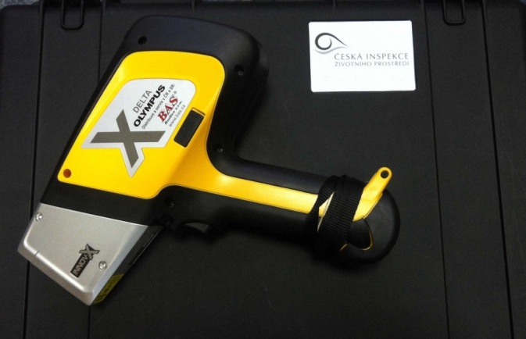
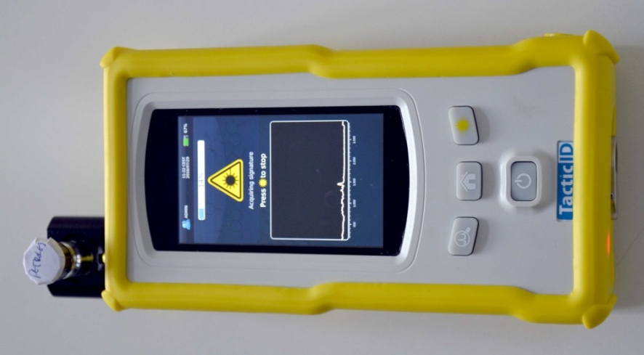
Přístrojové vybavení a kontrolní projekty
XRF Delta
Těžké kovy (bižuterie, olovo ve výrobcích, pájky)
Brom – indikace FR
Raman
Ftaláty
Olovnaté barvičky
Azbest (?)
Látky v předmětech
FT-IR ?

Slide 11

Děkuji vám za pozornost!
Oldřich Jarolím
oldrich.jarolim@cizp.cz
www.cizp.cz

